Slide 1
Územně analytické podklady
3. úplná aktualizace - 2015
Odbor územního plánování a stavebního řádu KÚ ÚK

Slide 2
Projednání
Komise pro regionální rozvoj: 24.4.2015
Rada Ústeckého kraje: 10.6.2015
Zastupitelstvo Ústeckého kraje: 29.6.2015

Slide 3
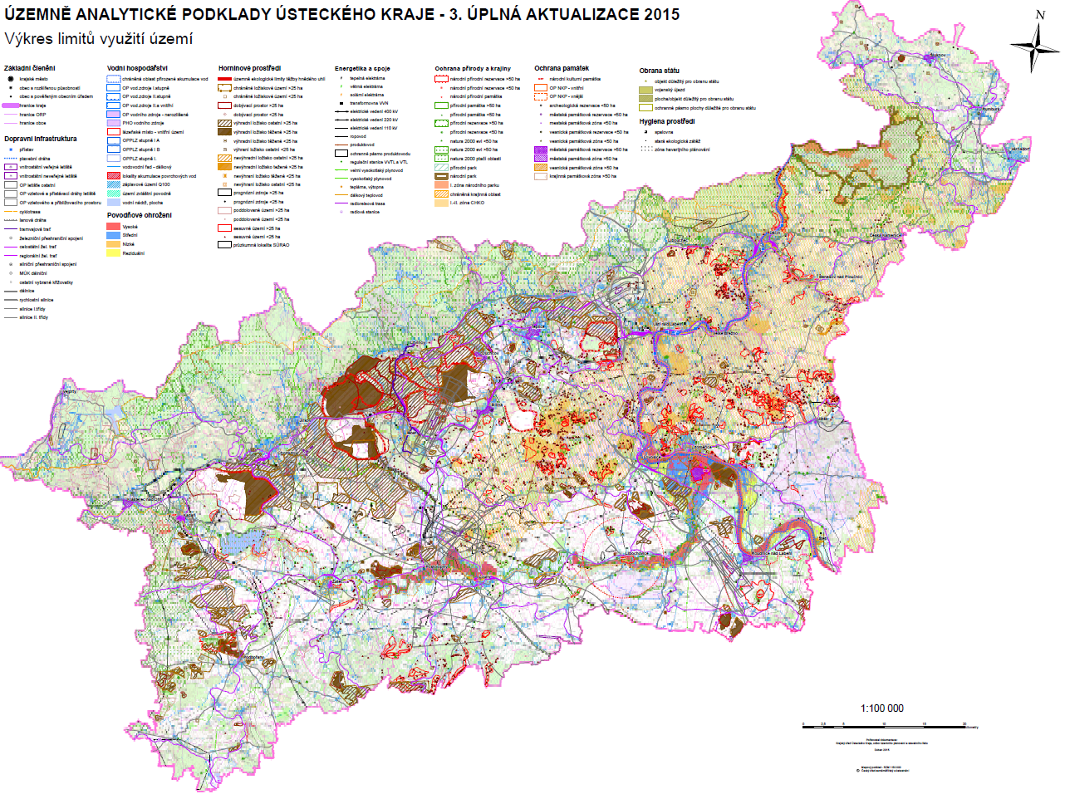

Slide 4
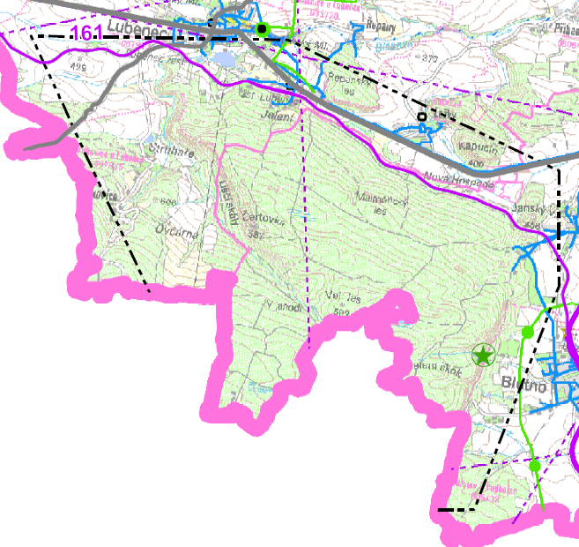

Slide 5
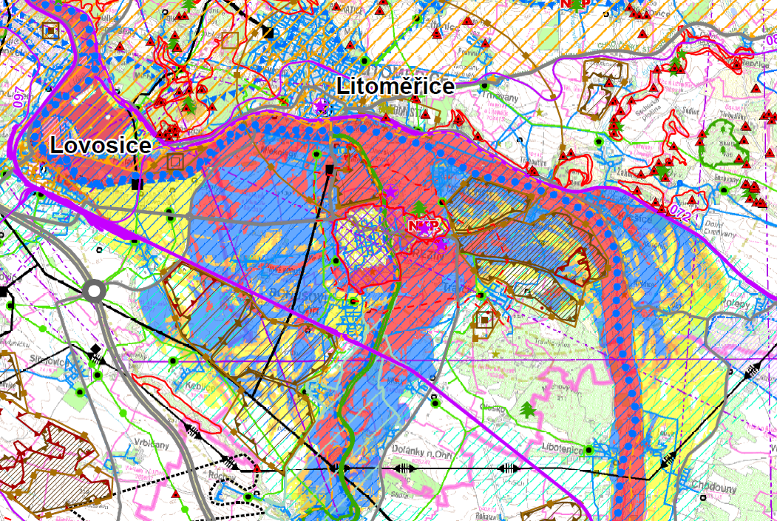

Slide 6
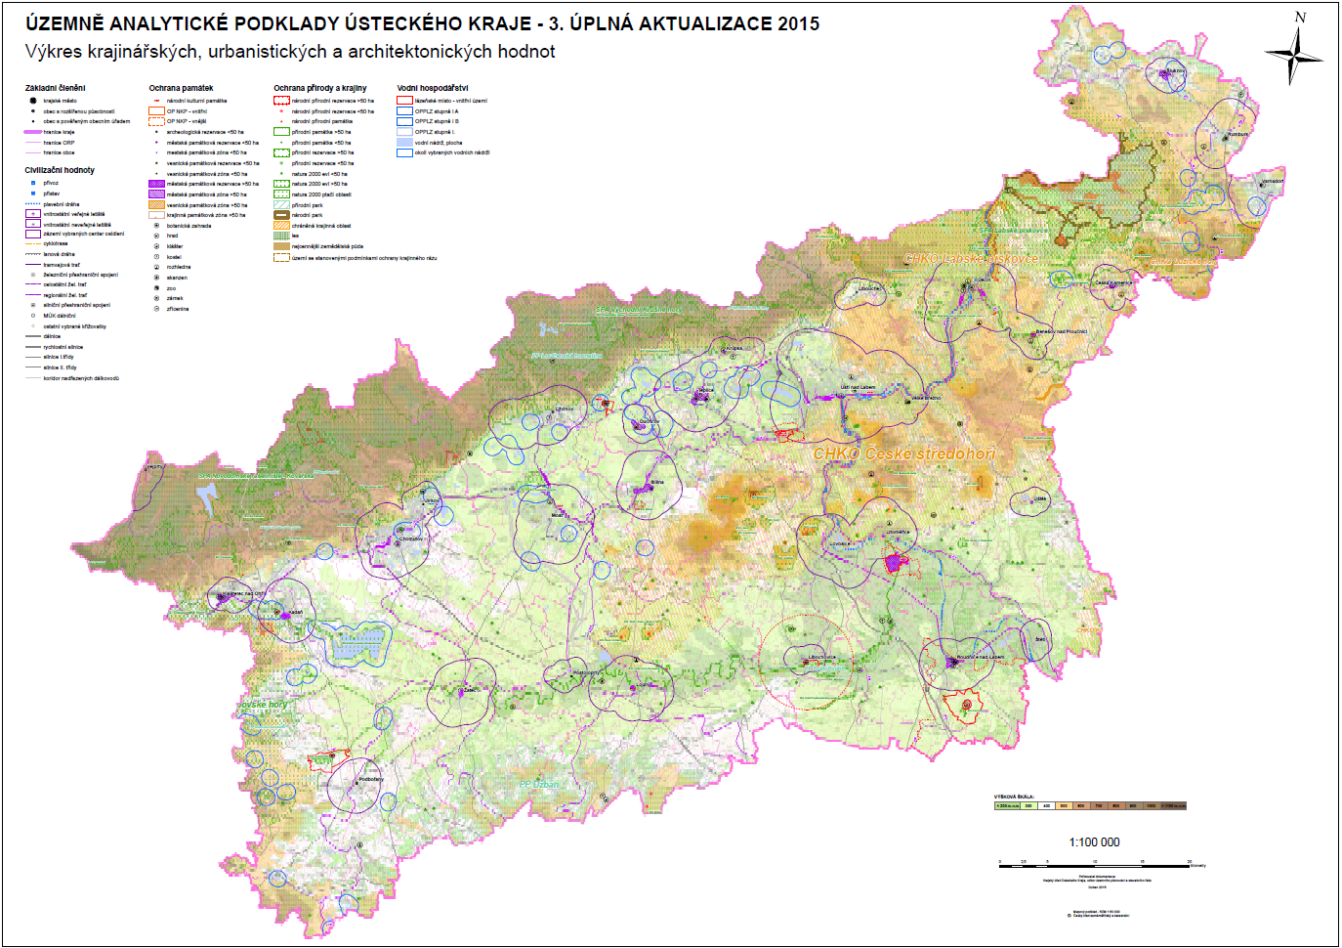

Slide 7
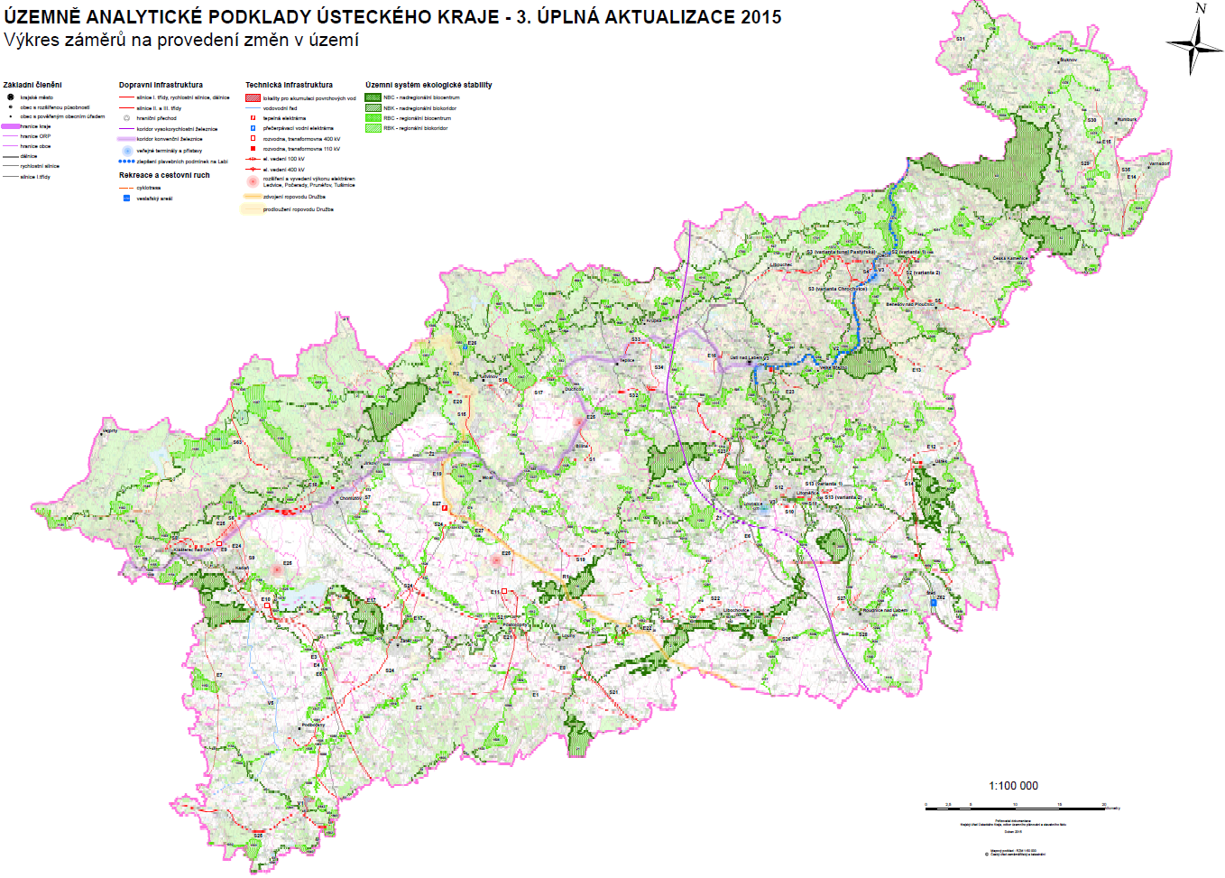

Slide 8
Zdroje záměrů:
V první řadě UAP ORP
PÚR ČR ve znění aktualizace č. 1
Poskytovatelé údajů

Slide 9
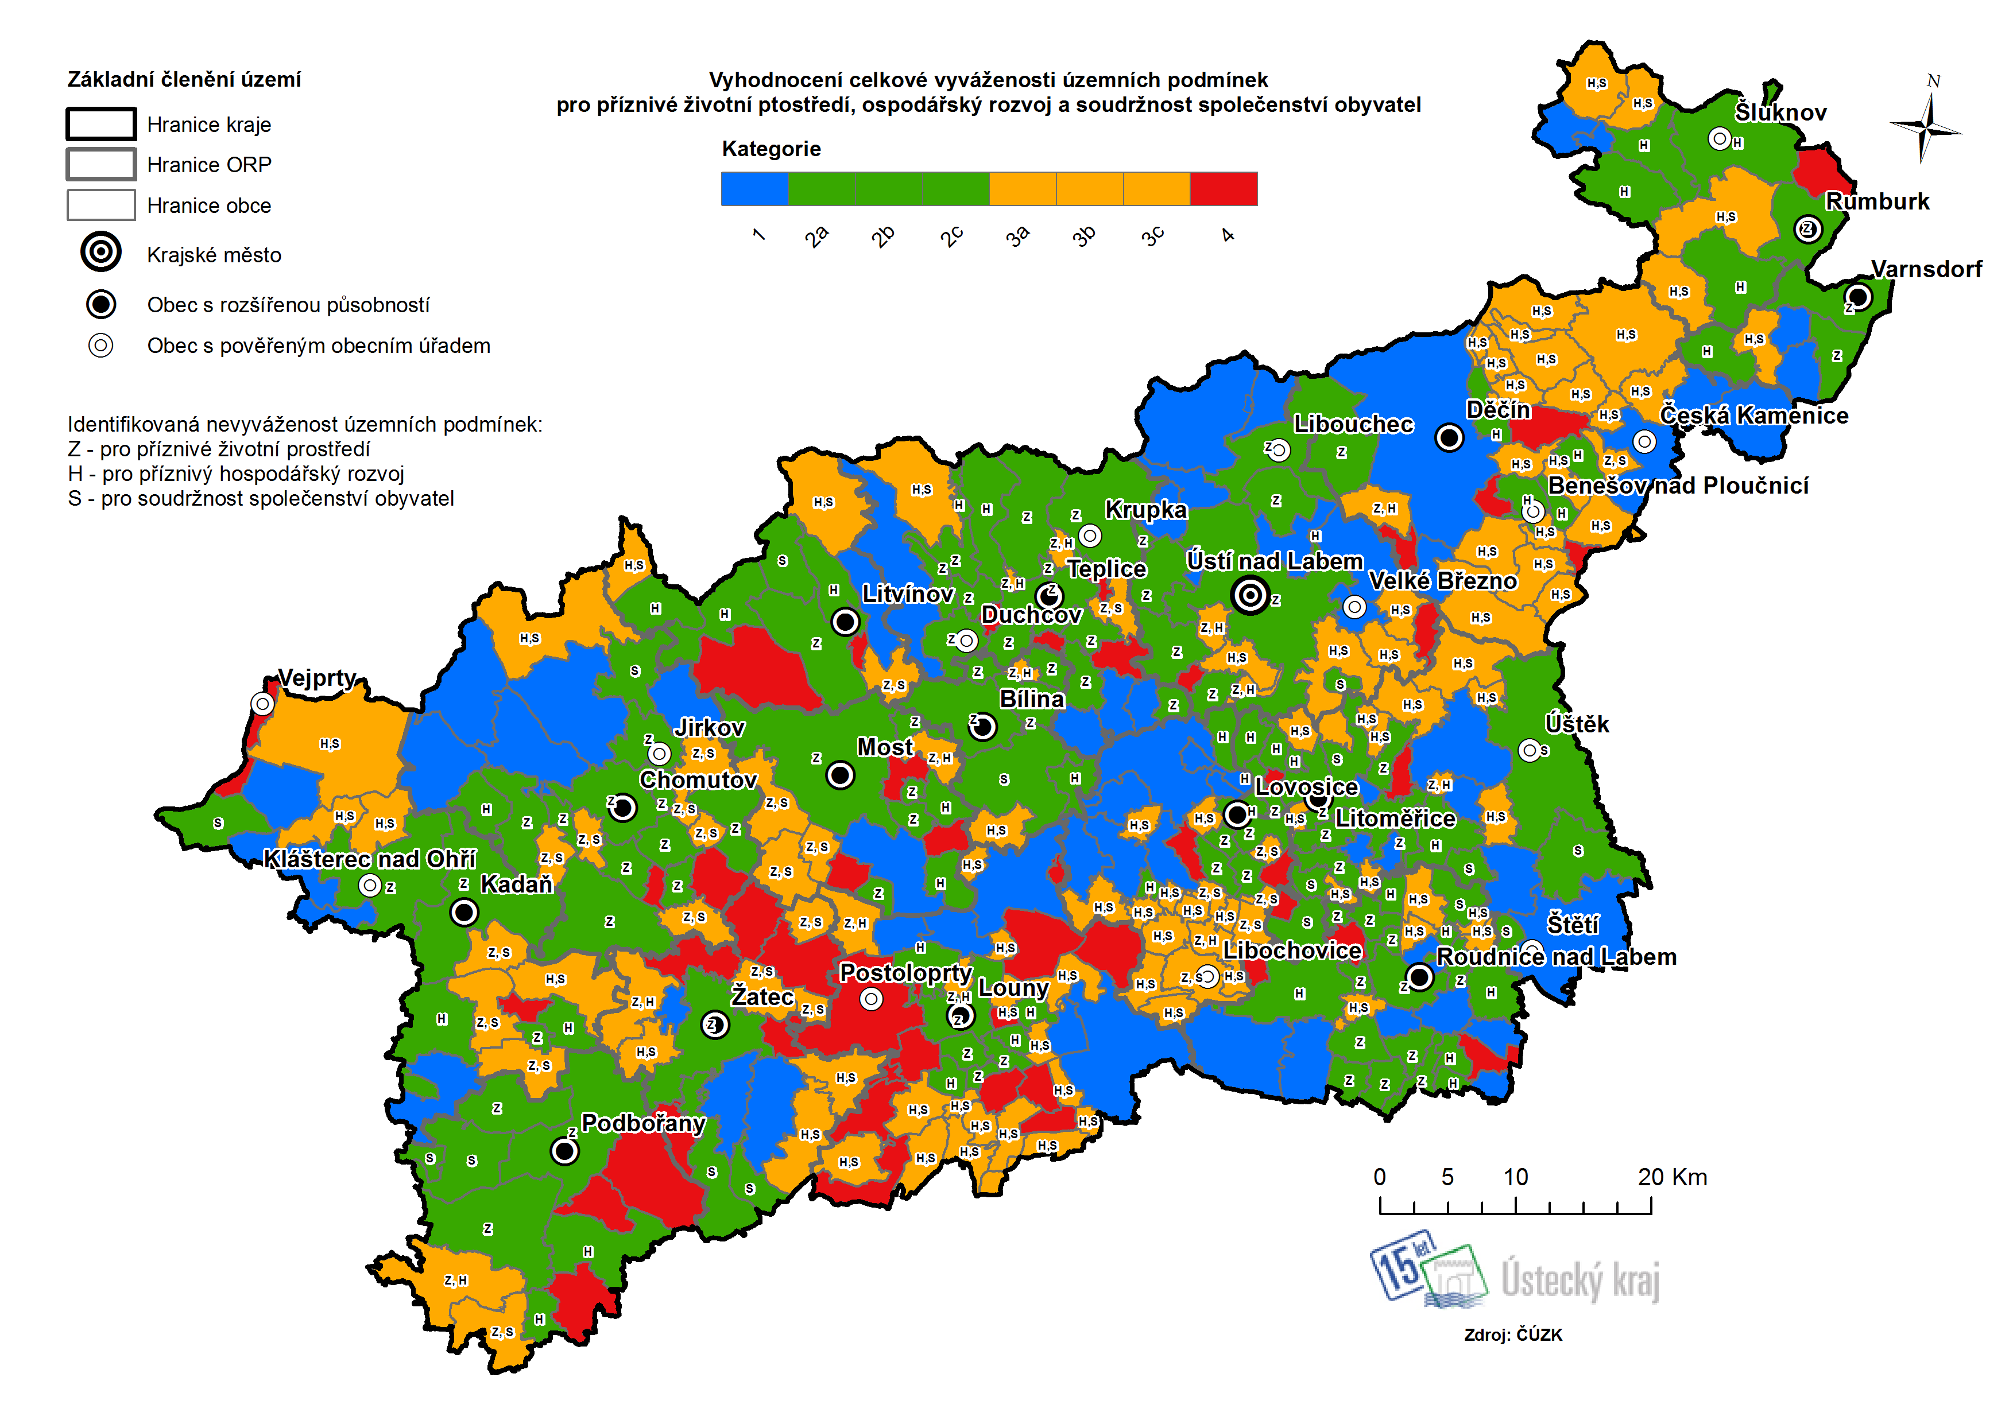

Slide 10
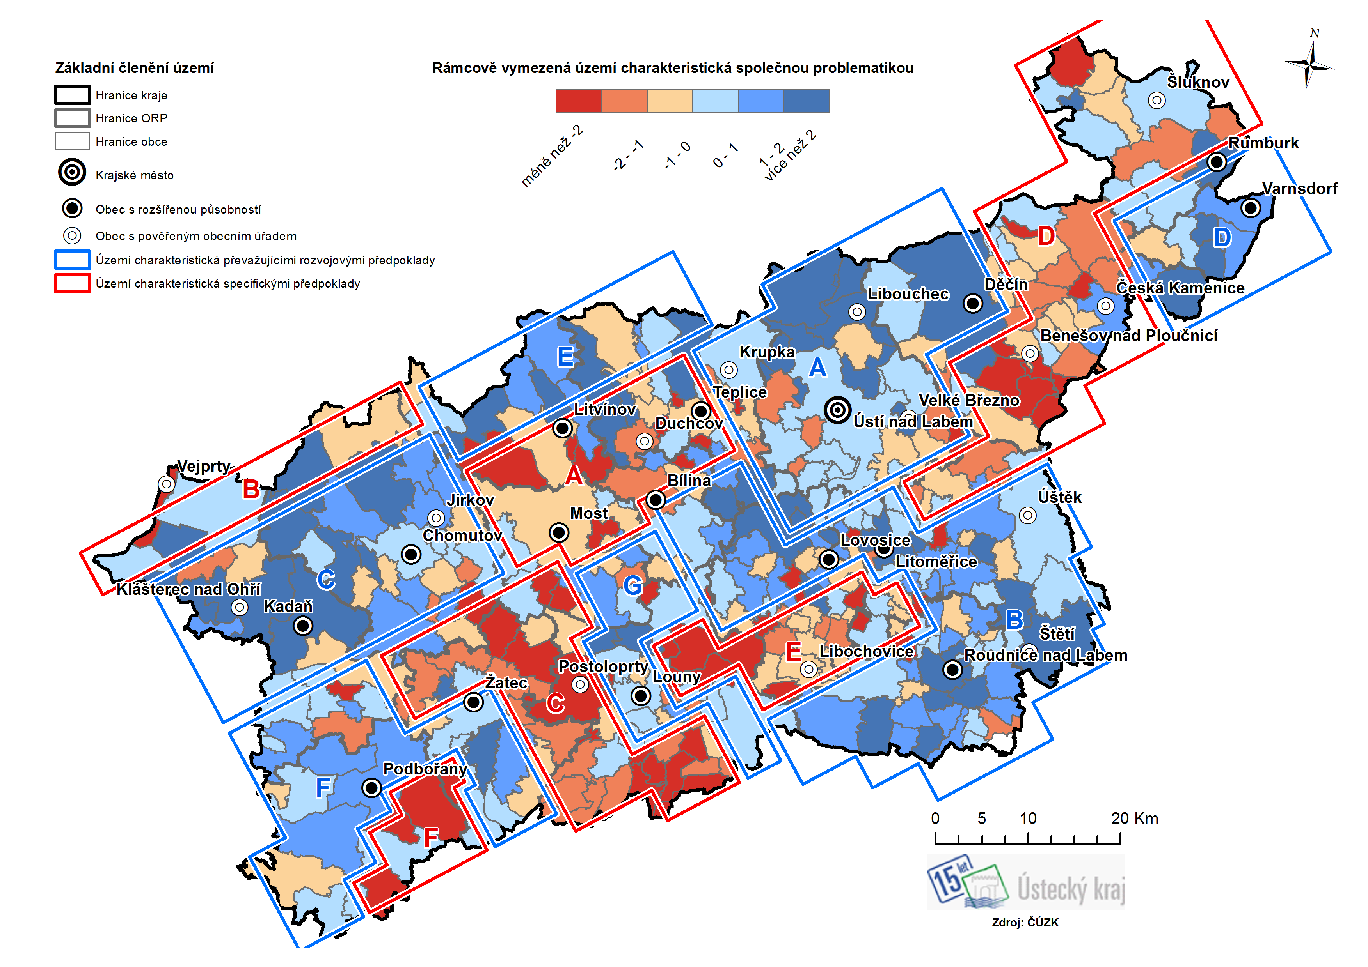

Slide 11
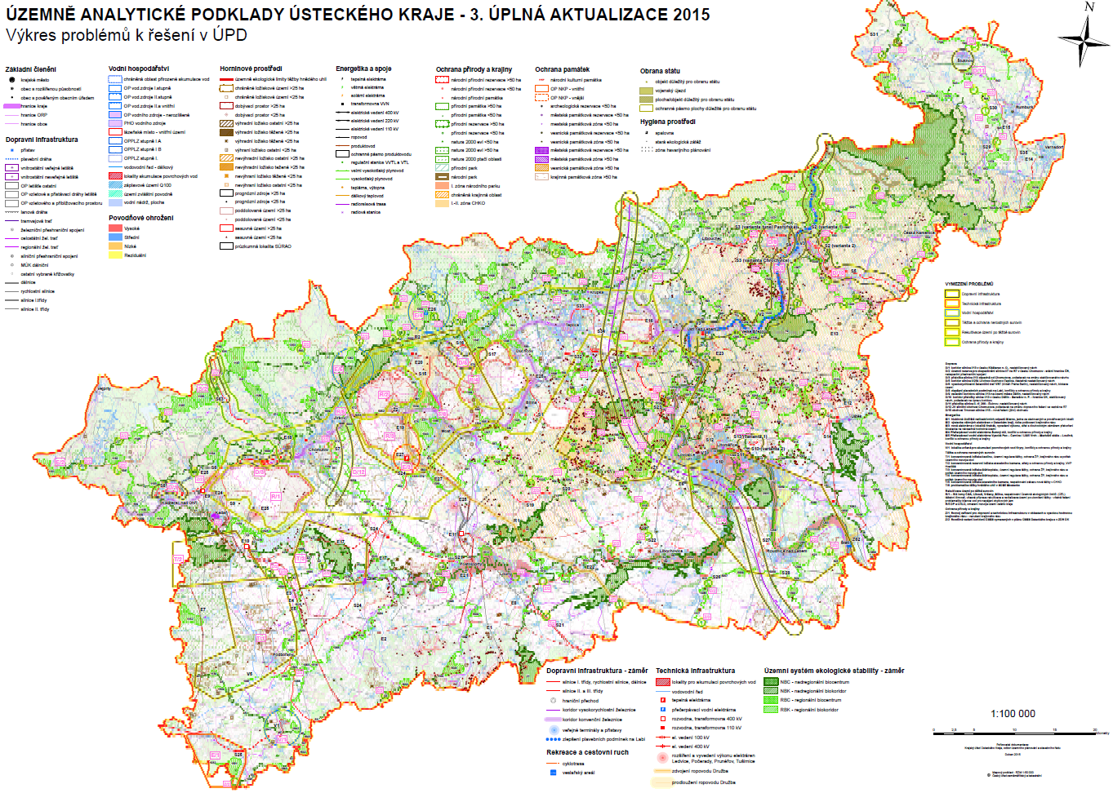

Slide 12
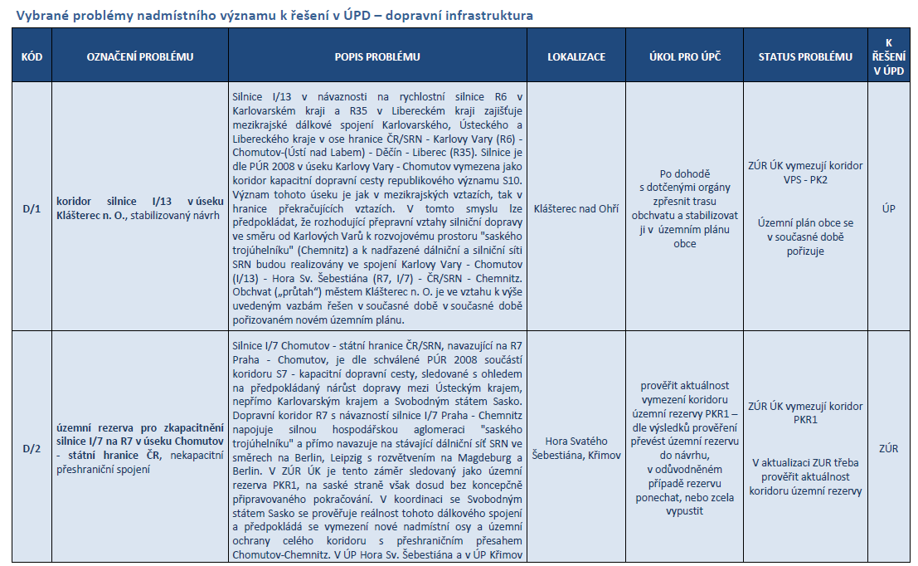

Slide 13
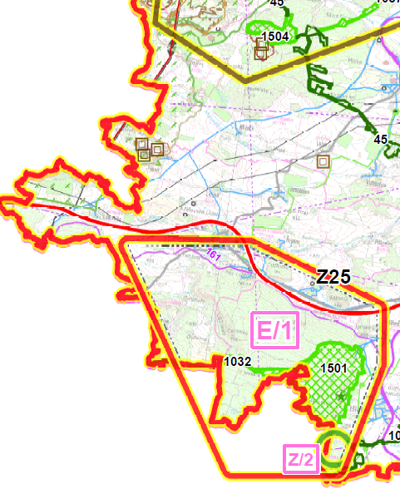
Příklad vybraných problémů k řešení:
E/1 - hlubinné úložiště radioaktivních odpadů
Jedno z prověřovaných potenciálně vhodných území pro lokalizaci hlubinného úložiště radioaktivního odpadu.
V území platí úkol neměnit jeho současné využití způsobem, který by znemožňoval případnou realizaci záměru.

Slide 14
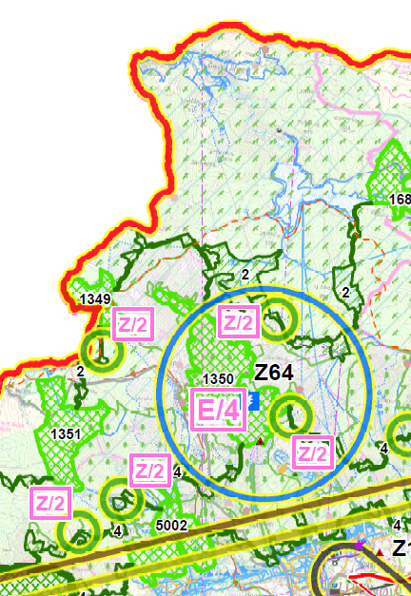
Příklad vybraných problémů k řešení:
E/4 - Přečerpávací vodní elektrárna Šumný důl
Vybudování přehrady v Šumném dole (530 m. n. m.) a akumulační nádrže mezi vrchy Studenec (878 m. n. m.) a Loučná (956 m. n. m) v prostoru obory Fláje. Celkový výkon elektrárny bude 1000 MW
Záměr je v konfliktu s ochranou přírody a krajiny (území je chráněno soustavou NATURA 2000). Chybí prověření možnosti realizace záměru z hlediska zajištění stability a bezpečnosti přenosové soustavy ČR na státní úrovni.

Slide 15
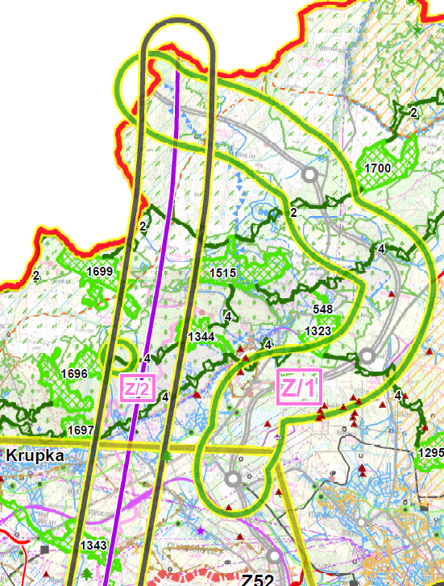
Příklad vybraných problémů k řešení:
Z/1 - Rozvoj zařízení pro dopravní a technickou infrastrukturu v oblastech s vysokou hodnotou krajinného rázu
Zvýšený tlak na výstavbu logistických center, center pro odbavování nákladní dopravy, truck center, apod. v území s vysokou hodnotou krajinného rázu.
Záměry jsou v konfliktu s obecnou ochranou přírody a krajiny zakotvenou především v ZÚR ÚK formou cílových charakteristik krajiny pro krajinné celky Krušné hory – náhorní plošiny, svahy, vrcholy a hluboká údolí (7a, 7b)

Slide 16
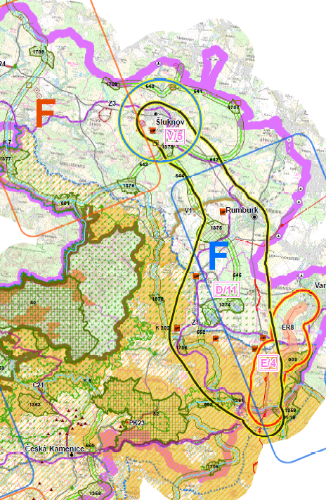
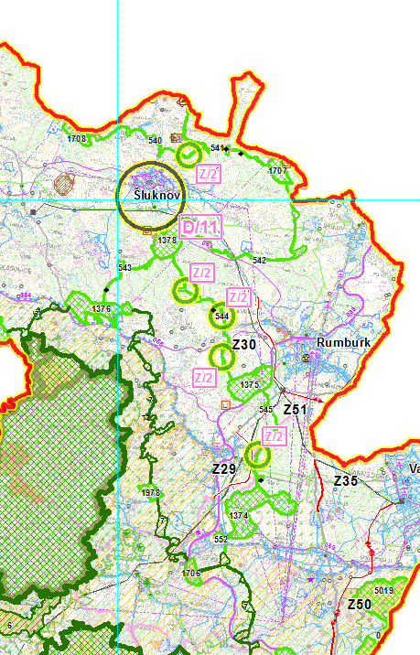
Příklad vybraných problémů k řešení:
D/11 - Přeložka silnice II. tř. 266 - Šluknov, nestabilizovaný návrh
Potřeba zkvalitnění dopravní dostupnosti a mezi - sídelních vazeb Šluknovského výběžku (Varnsdorfska - Rumburska - Šluknovska)
Původní vymezení problému se dále týkalo i silnic I/9, II/263 v obcích Dolní Podluží, Horní Podluží, Jiřetín pod Jedlovou, Krásná Lípa, Rumburk, Rybniště, které však úkol pro územně plánovací činnost stanovený v ZÚR ÚK již splnily

Slide 17
Zhodnocení práce s UAP ORP
Záměry k řešení v ÚPD kraje
Převzaty záměry přesahující hranice více obcí a zároveň nadmístního významu
Přebírány zejména nestabilizované záměry u nichž je nutnost koordinace z pozice kraje, nebo záměry mající významný negativní vliv na území sousedních obcí
Záměry republikového charakteru určeny k řešení v PÚR ČR
Nepřebírány nové záměry jejichž zdrojem je platná ÚPD obce – není důvod
Nepřebírány záměry u nichž chybí zdůvodnění potřeby koordinace z pozice kraje, nebo nelze-li potřebu koordinace dovodit ze samotné povahy záměru
    Nepřevzaté záměry uvedeny v textové části s krátkým zdůvodněním
Problémy k řešení v ÚPD kraje
    problémy obecného charakteru přeformulovány do závad
    Konkrétní problémy převzaty
    Nejčastěji se objevující nedostatek:
    CHYBĚJÍCÍ ODŮVODNĚNÍ ZÁMĚRU/PROBLÉMU URČENÉHO K ŘEŠENÍ V ÚPD

Slide 18
Děkuji za pozornost

